Slide 1

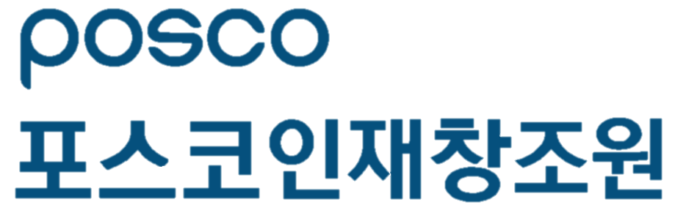


BIoT​
생체 데이터를 활용한
개인맞춤형 헬스 디바이스​
청년 AI · Big data 아카데미 8기
A분반/2조

Slide 2
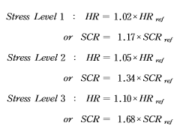
HR(심박수) 이용방안
HR(Heart Rate, 심박수)의 변화를 토대로 스트레스 정도를 표현할 수 있는 인덱스 값 도출한다.
여기에서 심박수는 CPT에서 나타난 심박수 변화의 인덱스 값들이 정상상태에서도 나타날 수 있는 작은 값들이므로, 인덱스 값의 변화가 높게 나타난 연산 자극을 기준으로 설정한다.
또한, ref는 피험자가 자극 상태에 들어가기 전의 초기값으로 사람마다 그 절대값에 큰 차이가 있으므로 항상 개인의 기준 값을 설정하고 그에 대한 변화를 측정하기 위해 사용된다.

Slide 3
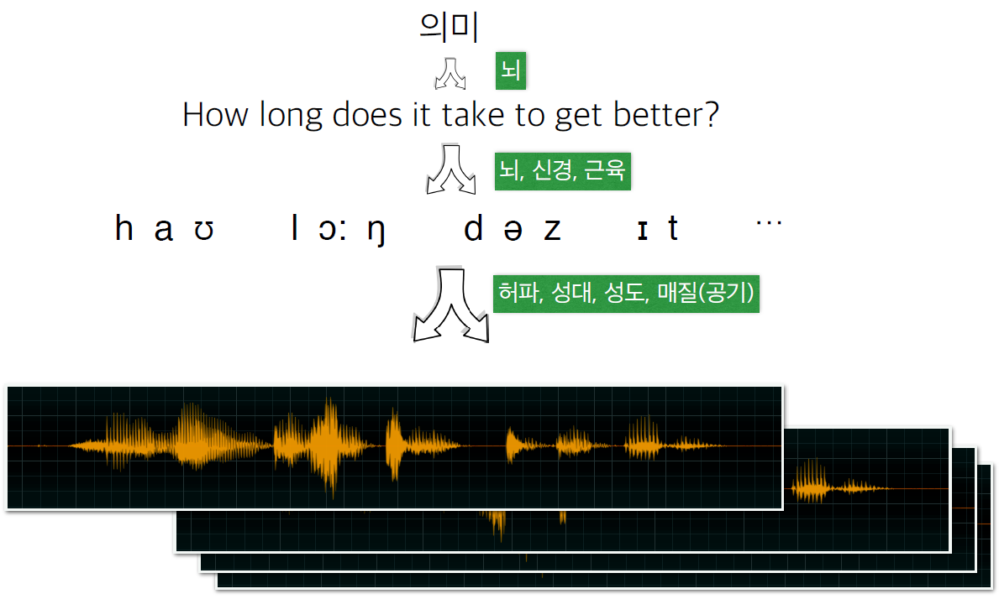
음성인식
발화의 생성 관점

Slide 4
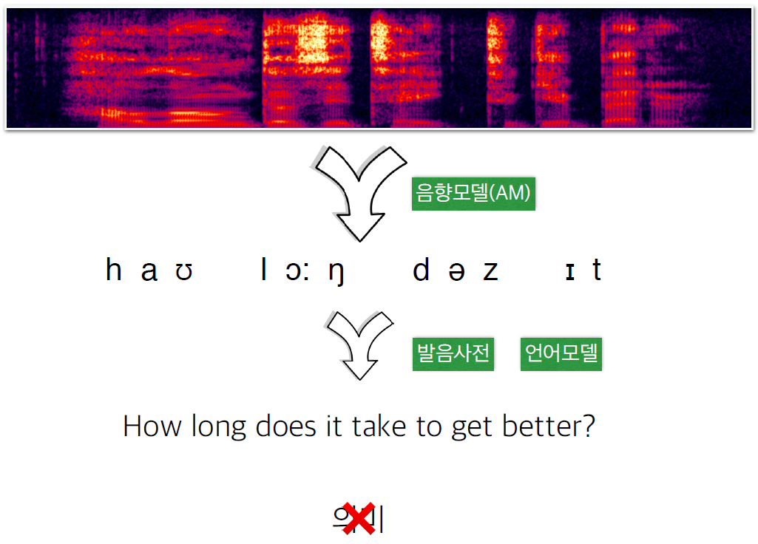
음성인식
발화의 인식 관점

Slide 5
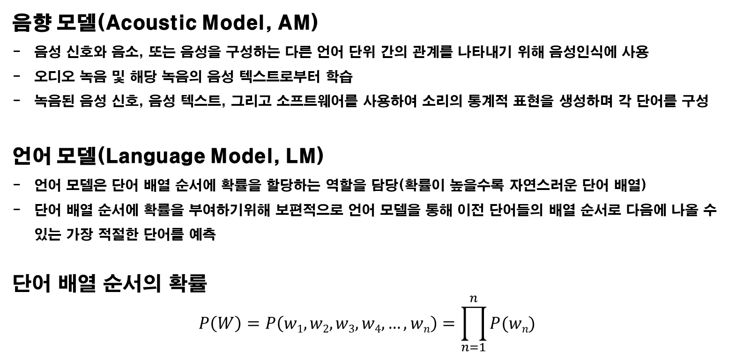
음성인식
음향 모델(Acoustic Model, AM)
음성 신호와 음소, 또는 음성을 구성하는 다른 언어 단위 간의 관계를 나타내기 위해 음성인식에 사용
오디오 녹음 및 해당 녹음의 음성 텍스트로부터 학습
녹음된 음성 신호, 음성 텍스트, 그리고 소프트웨어를 사용하여 소리의 통계적 표현을 생성하며 각 단어를 구성
언어 모델(Language Model, LM)
언어 모델은 단어 배열 순서에 확률을 할당하는 역할을 담당(확률이 높을수록 자연스러운 단어 배열)
단어 배열 순서에 확률을 부여하기위해 보편적으로 언어 모델을 통해 이전 단어들의 배열 순서로 다음에 나올 수 있는 가장 적절한 단어를 예측
단어 배열 순서의 확률
$$P\left(W\right)=P\left(w1,w2,w3,w4,…,wn\right)=\prod_{n=1}^{n}{P(wn)}$$

Slide 6
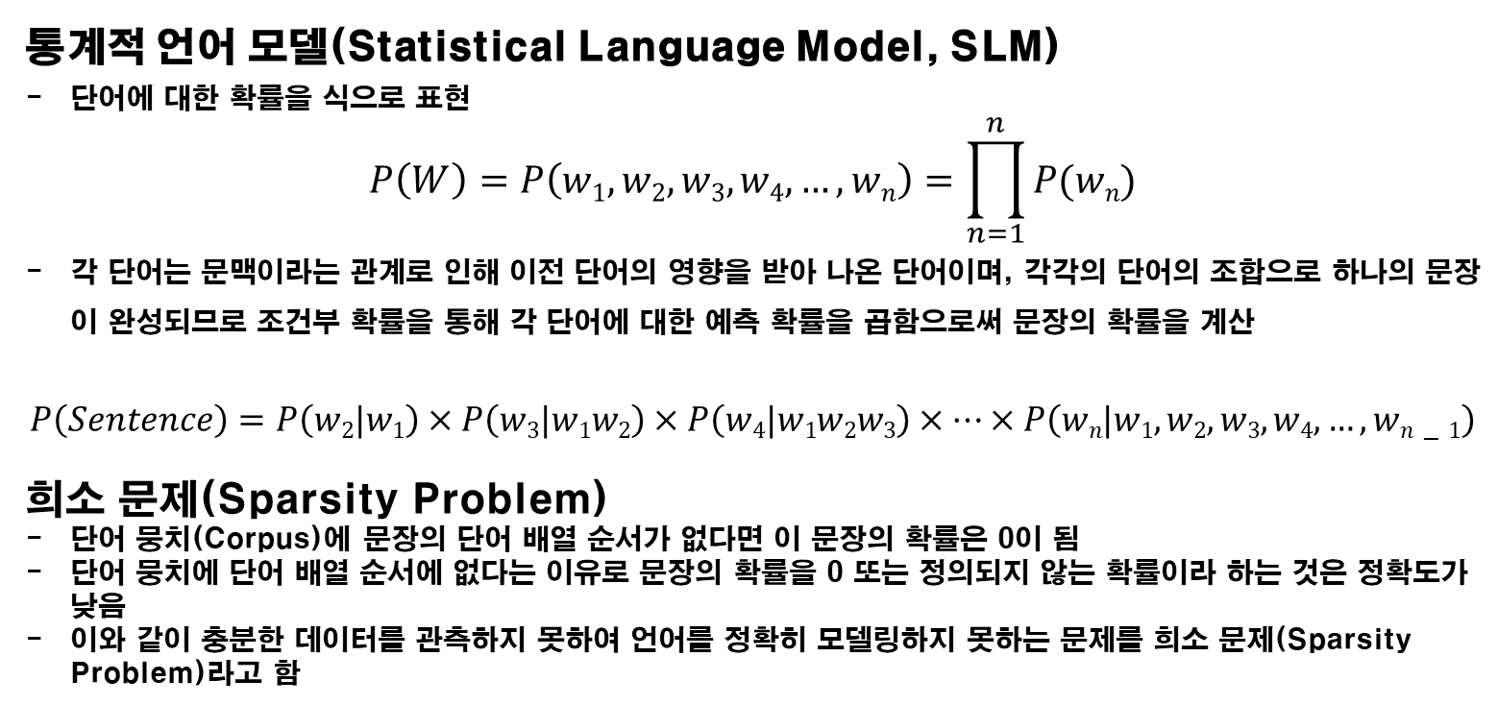
음성인식
통계적 언어 모델(Statistical Language Model, SLM)
단어에 대한 확률을 식으로 표현
$$P\left(W\right)=P\left(w1,w2,w3,w4,…,wn\right)=\prod_{n=1}^{n}{P(wn)}$$
각 단어는 문맥이라는 관계로 인해 이전 단어의 영향을 받아 나온 단어이며, 각각의 단어의 조합으로 하나의 문장이 완성되므로 조건부 확률을 통해 각 단어에 대한 예측 확률을 곱함으로써 문장의 확률을 계산
$$P\left(Sentence\right)=P\left(w2|w1\right)×P\left(w3|w1w2\right)×P\left(w4|w1w2w3\right)×…×P\left(wn|w1,w2,w3,w4,…,wn−1\right)$$
희소 문제(Sparsity Problem)
단어 뭉치(Corpus)에 문장의 단어 배열 순서가 없다면 이 문장의 확률은 0이 됨
단어 뭉치에 단어 배열 순서에 없다는 이유로 문장의 확률을 0 또는 정의되지 않는 확률이라 하는 것은 정확도가 낮음
이와 같이 충분한 데이터를 관측하지 못하여 언어를 정확히 모델링하지 못하는 문제를 희소 문제(Sparsity Problem)라고 함

